Slide 1
2020년 한이음 ICT 멘토링
[20_HF088]
동안 피부를 위한 천연 화장품 메이커

Slide 2
1
개발 배경 및 목적
Contents
2
개발 과정
┃시스템 흐름도
┃피부 진단 기기
┃어플리케이션
┃화장품 메이커
3
기대 효과

Slide 3



1. 개발 배경
PPT PRESENTATION
Enjoy your stylish business and campus life with BIZCAM
‘스마트 뷰티 시장‘
- 4차 산업혁명으로 ICT 기술의 융합을 통해 화장품 업계 또한 ICT 기술을 만나며 진화
‘개인 맞춤형 화장품‘
- 획일화된 제품이 아닌 차별화된 개인 맞춤형 서비스가 필요
커스터마이징
홈 뷰티 시스템
‘홈코노미(home+economy)’
- 코로나19사태로 인하여 집안에서 모든 것을 해결할 수 있는 소비 형태의 강세

Slide 4
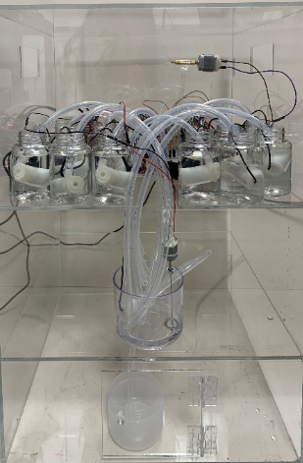
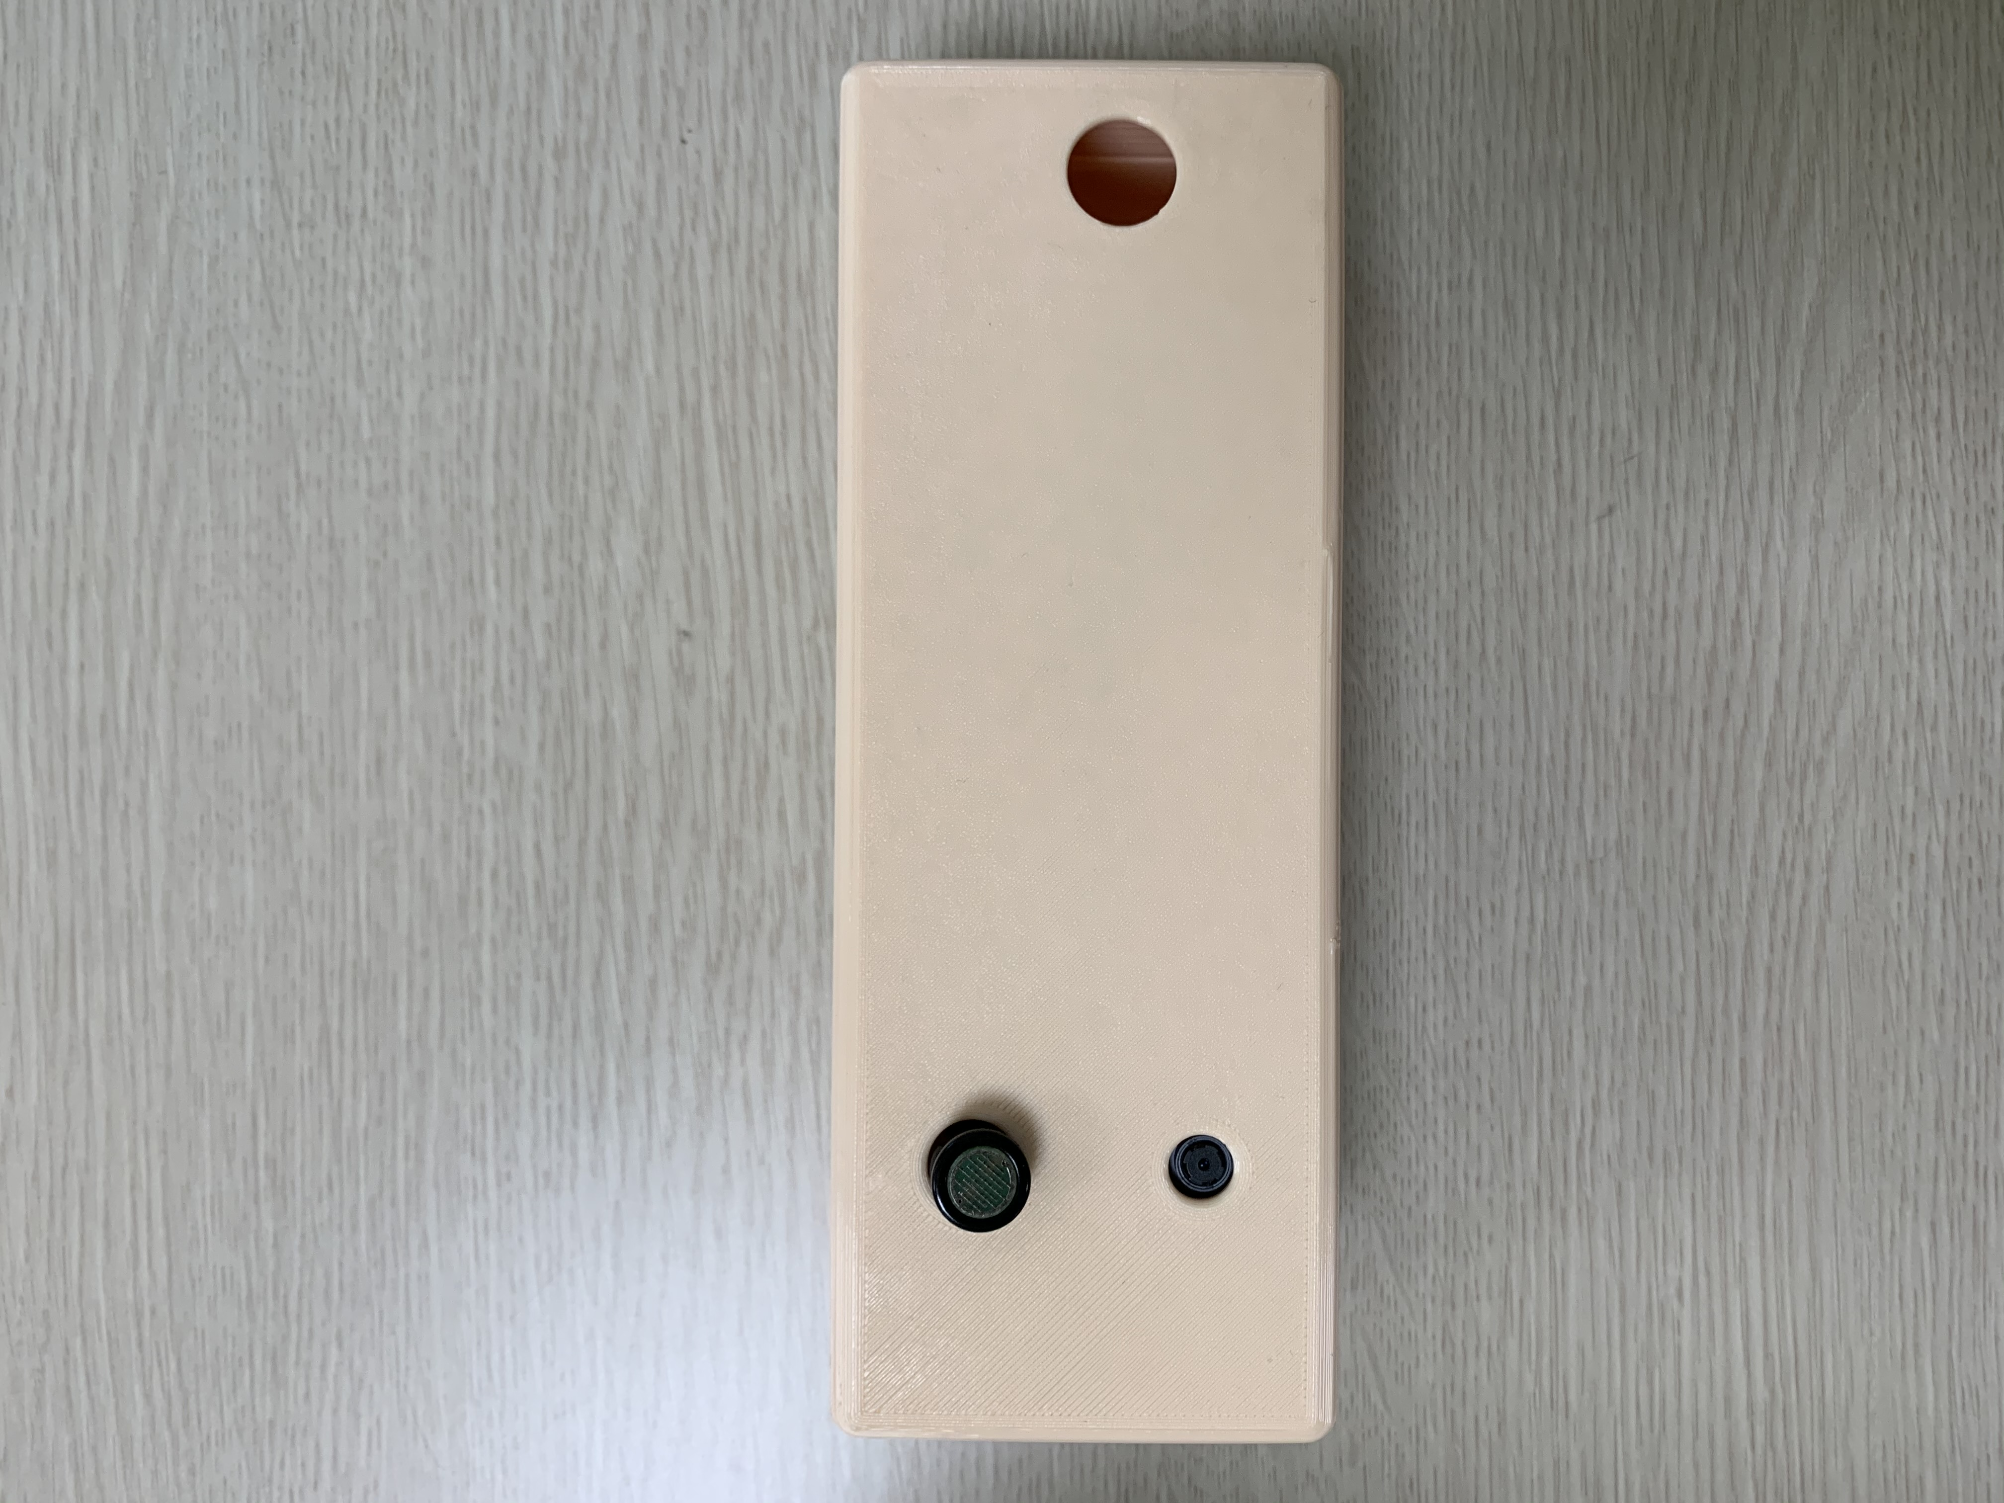
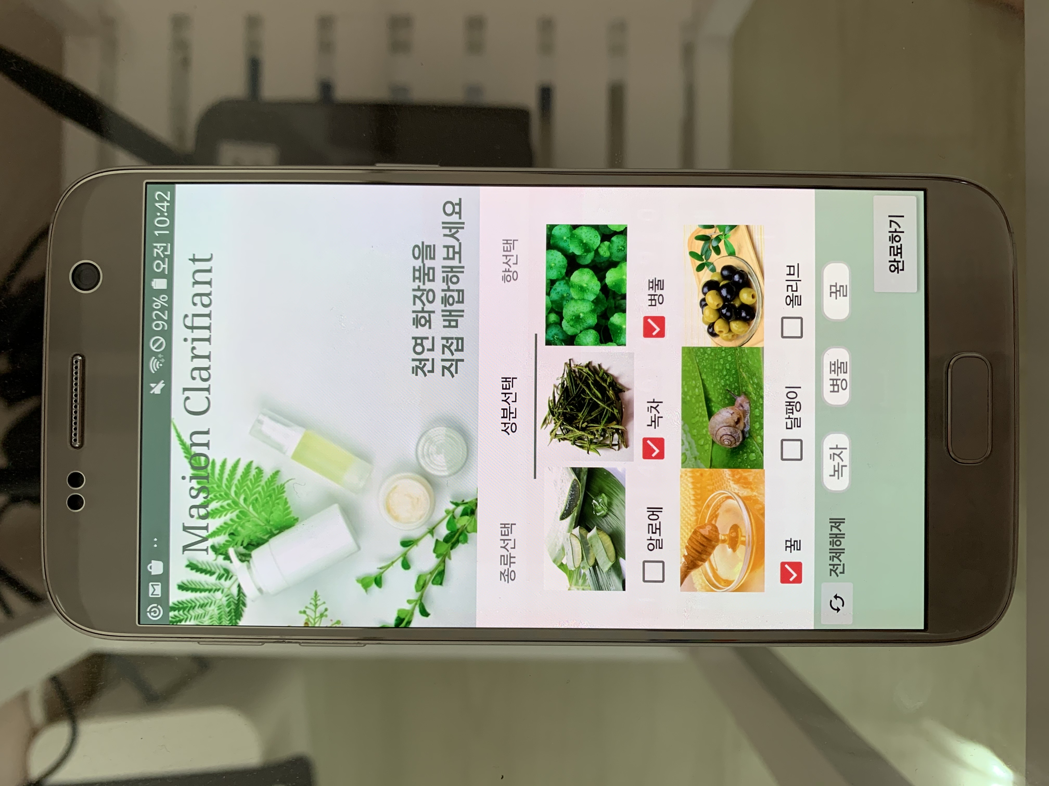
1. 개발 목적
‘피부 진단 기기’
＇뷰티 어플리케이션’
‘화장품 메이커 기기‘
‘스마트 뷰티 서비스 구축’

Slide 5
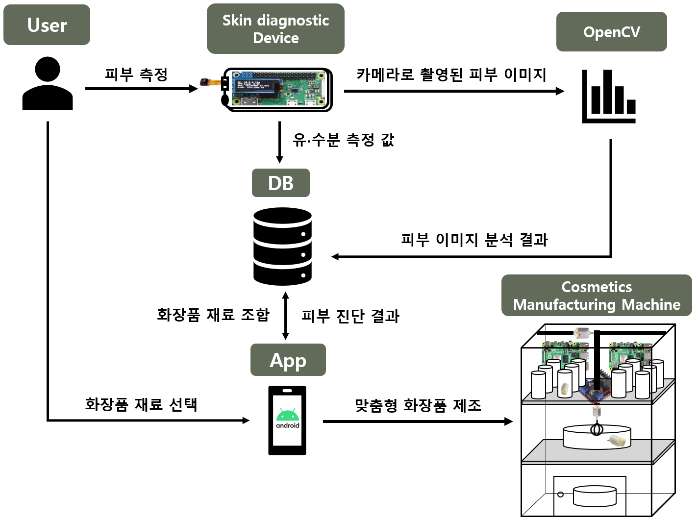
2. 시스템 흐름도
PPT PRESENTATION
Enjoy your stylish business and campus life with BIZCAM

Slide 6
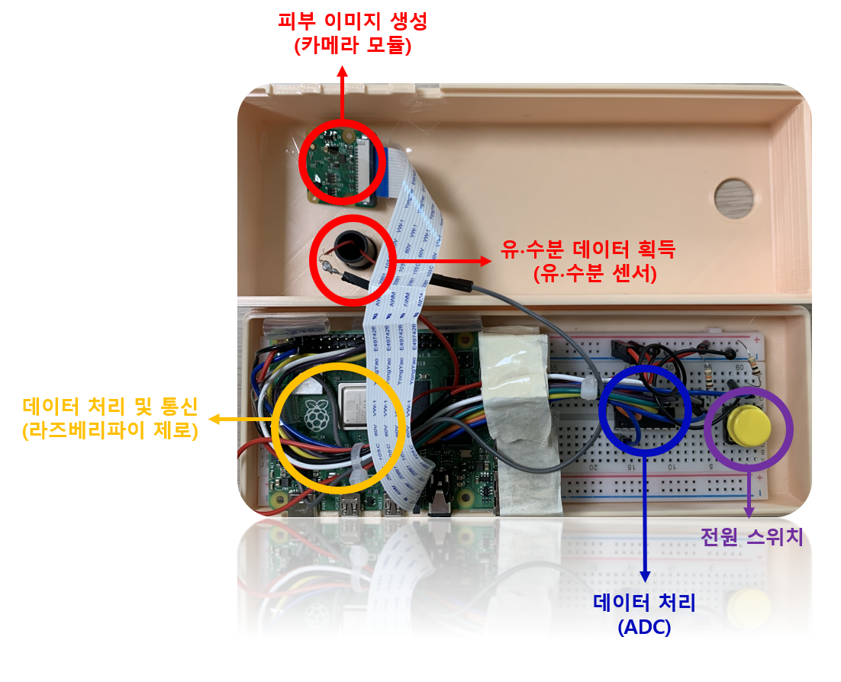
2. 피부 진단 기기
│피부 영상 촬영
라즈베리파이 카메라를 연결하여 피부 이미지를 촬영하고
Open CV를 활용해 여드름, 잡티, 주름을 분석
│피부 유수분 수치 측정
유수분 센서로부터 들어오는 아날로그 신호를
디지털 신호로 변환하여 유∙수분 값 측정

Slide 7
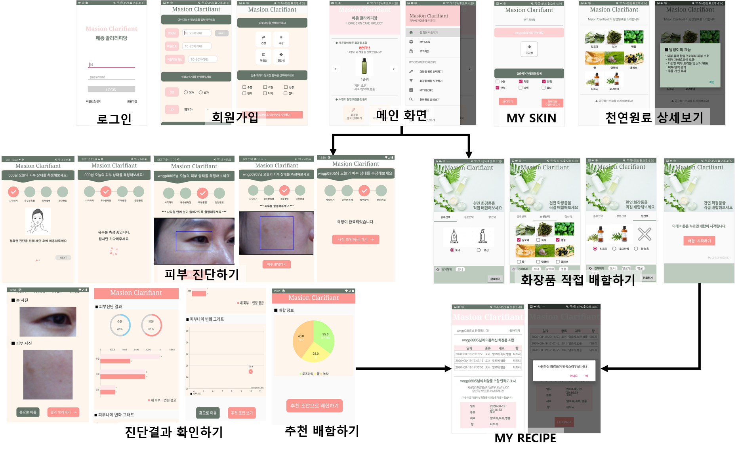
2. 어플리케이션
PPT PRESENTATION
Enjoy your stylish business and campus life with BIZCAM

Slide 8
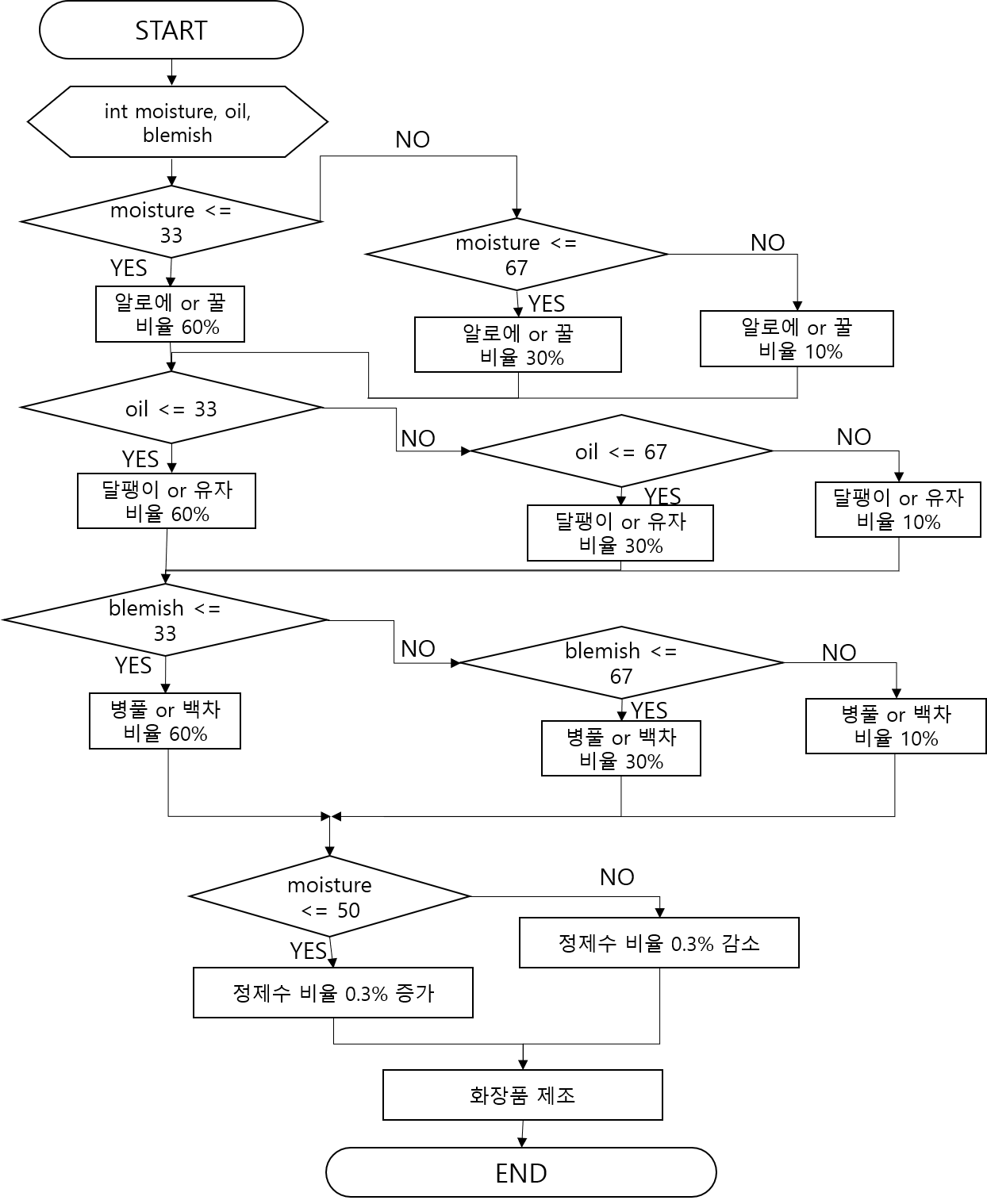
2. 어플리케이션
‘화장품 추천 배합 비율 알고리즘’
특징
사용자의 유·수분 데이터 및 여드름 수치 이용
천연재료 비율을 3단계로 세분화
사용자 수분에 따라 화장품 농도 조절 가능
소비자 만족도 향상
<화장품 추천 배합 비율 알고리즘>

Slide 9
2. 어플리케이션
PPT PRESENTATION
Enjoy your stylish business and campus life with BIZCAM
천연 재료 기준
천연 재료 배합률 선정 기준
수분 | 알로에, 꿀
유분 | 달팽이, 유자
여드름 | 병풀, 백차
0~33% | 피부상태 나쁨(배합률 60%)
34~67% | 피부상태 보통(배합률 30%)
68~100% | 피부상태 좋음(배합률 10%)
‘천연재료 효능’ 기준으로 분류
‘0~100을 기준’ 세 단계로 세분화

Slide 10
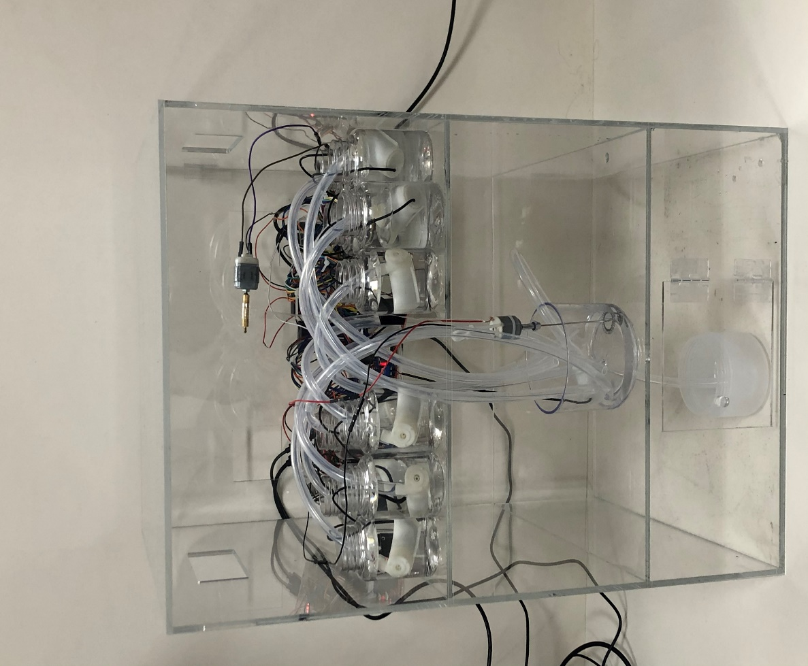
2. 화장품 메이커
│ 원료 추출
소켓통신을 통해 안드로이드 앱으로부터
받아온 데이터에 해당하는 재료들만 추출함
│ 원료 혼합
│ 완성된 화장품 제공

Slide 11
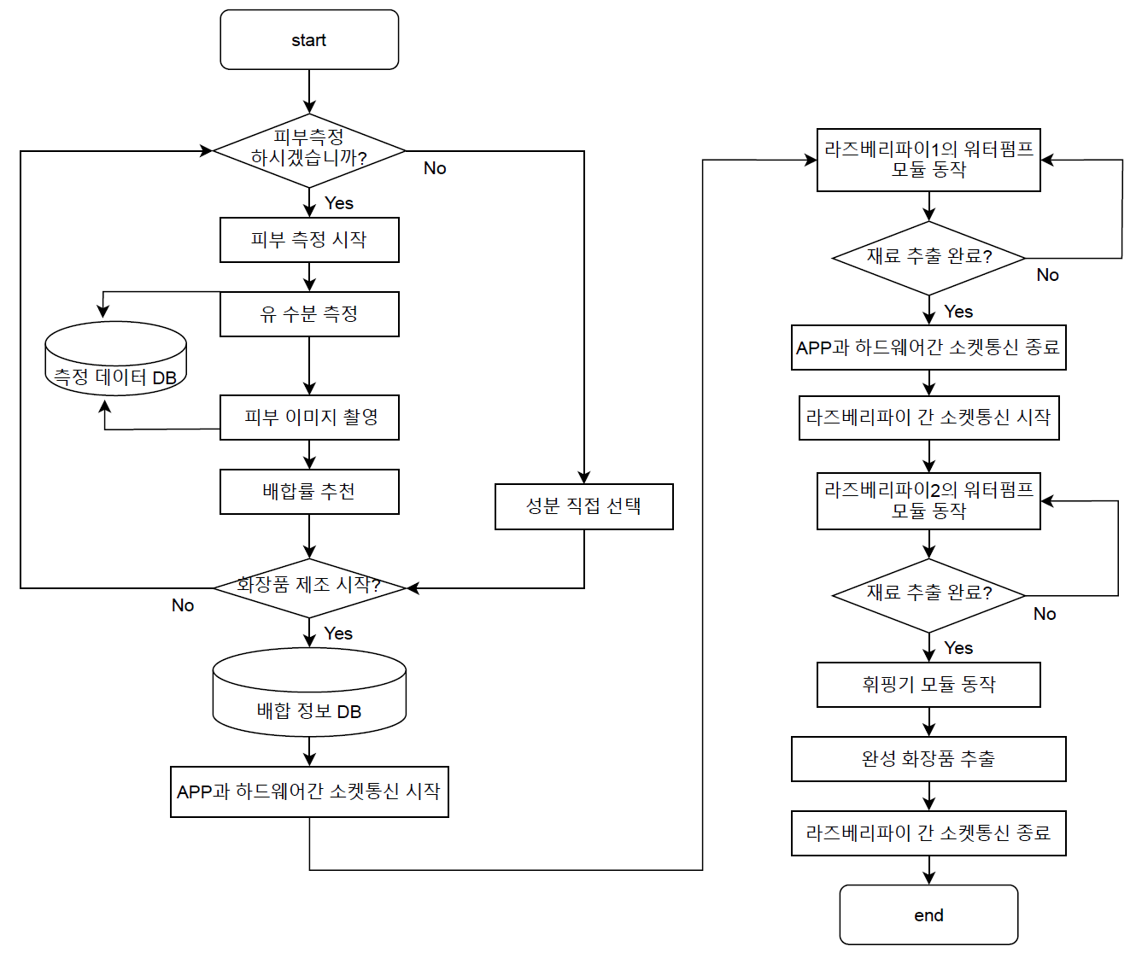
2. 화장품 메이커
PPT PRESENTATION
Enjoy your stylish business and campus life with BIZCAM
<하드웨어 흐름도>

Slide 12



3. 기대효과
PPT PRESENTATION
Enjoy your stylish business and campus life with BIZCAM
셀프 홈케어 시장 활성화
코스메틱 기업에서 활용 가능
커스터마이징
시장 활성화

Slide 13
B
C
감사합니다

